Slide 1
人 工 智 能 数 学 基 础

Slide 2
第7章 描述统计规律1——概率论基础
7.1 随机事件及其概率
7.2 条件概率
7.3 独立性
7.4 随机变量
7.5 二维随机变量
7.6 边缘分布
7.7 综合实例——概率的应用
7.8 高手点拨
7.9 习题

Slide 3
7.1 随机事件及其概率
现实世界中许多问题充满不确定性，如天气情况、疾病的发生、生产线上产品合格率等，这些问题中存在一些不确定因素的干扰，无法获得精确的结果，但通过进行大量重复的试验后，其结果会呈现出一些规律性，这些事件通常会被认为是随机事件，我们可以用概率来衡量各种随机事件发生的可能性。

Slide 4
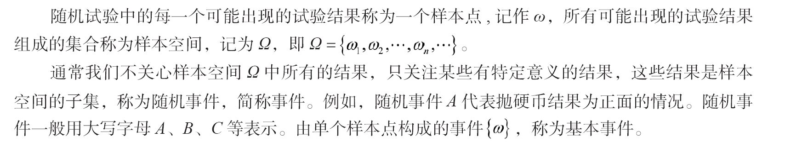
7.1.1 样本空间和随机事件
在同一条件下，对现实世界中的某一问题重复进行多次试验或观测，如果试验满足以下3 条特征，我们称之为随机试验。
（1）可以在相同条件下重复执行。
（2）事先就能知道可能出现的结果。
（3）试验开始前并不确定这一次的结果。

Slide 5
【例7.1】写出下面这些随机试验对应的样本空间、随机事件。
（1）掷一个骰子的样本空间。
（2）统计某商品每天销量的样本空间。
（3）在以原点为圆心，半径为2 的圆上随机取一点的样本空间。
（4）随机事件A：掷一颗骰子，并且骰子数大于3。
（5）随机事件B：统计某商品每天销量大于等于10 个的数目。

Slide 6
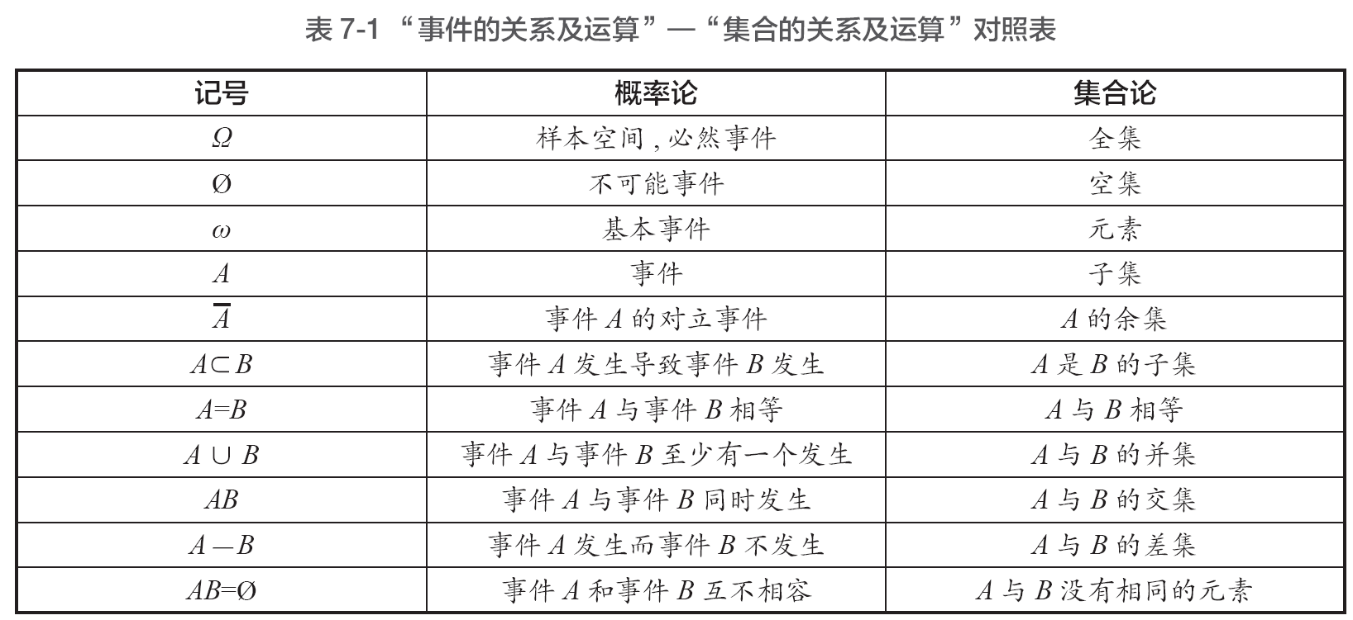
7.1.2 事件间的关系与运算
概率论中对随机事件的关系和运算的描述，都可转化为大家熟悉的且便于处理的集合论语言来描述。表7-1 中列出了事件的关系、运算和集合的关系及运算的对应关系。

Slide 7
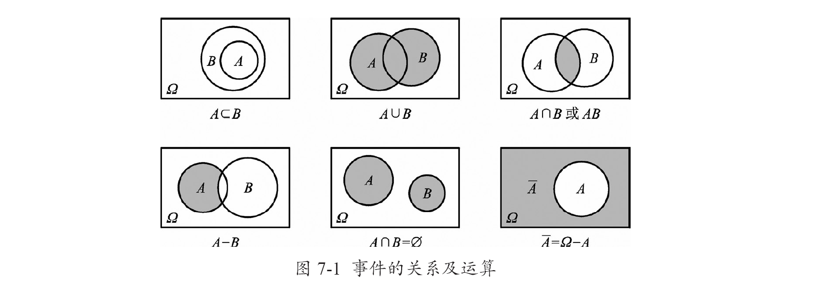
事件的关系与运算也可以用集合运算文氏图来直观地表示，长方形表示样本空间Ω，圆A 与圆B 分别表示事件A 与事件B，如图7-1 所示。

Slide 8
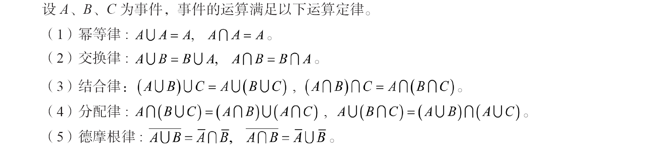

Slide 9
（1）前2 次射击中至少有1 次击中目标。
（2）第1 次击中目标而第2 次未击中目标。
（3）3 次射击中，恰好有1 次击中目标。
（4）3 次射击中，至少有1 次未击中目标。
（5）3 次射击都未击中目标。
（6）3 次射击中，至少2 次击中目标。
（7）3 次射击中，至多2 次未击中目标。

Slide 10
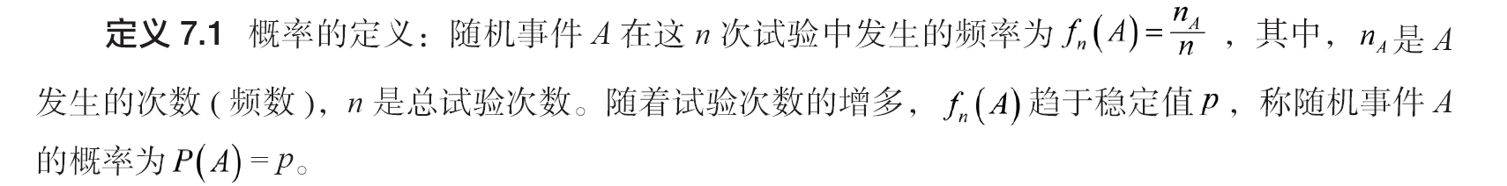
7.1.3 概率和频率
最常见的度量方法是利用频率来度量概率的大小。对于能在相同条件下多次重复的随机试验，一个随机事件A 发生概率的大小，可以粗略地通过一系列的重复试验中A 发生的频率来估量，当试验的重复次数很大时，A 发生的频率往往会呈现出一种稳定的状态，这时，随机事件A 发生的概率可以用该事件发生的频率代替，即用多次重复试验的样本去无限接近概率真实值。由此可知以下定义。

Slide 11
【例7.3】抛掷 10 次硬币并计算正面朝上的次数，随着抛掷次数增多，在Python 中编写程序观察事件发生的频率和概率之间的关系。

Slide 12
7.1.4 古典概型
古典概型是概率论中最直观、最简单的模型，是从抛硬币、掷骰子、猜扑克牌等博弈游戏中发展而来。古典概型中样本空间只有有限个样本点，并且每个样本点构成的基本事件发生的概率是相同的，因此古典概型又称为等可能概型。

Slide 13
【例7.4】袋中有a 个白球，b 个红球，每次取出一个球，求以下两种方式第k 次取出白球的概率（k ≤ a + b） 。
（1）放回抽样。
（2）不放回抽样。

Slide 14
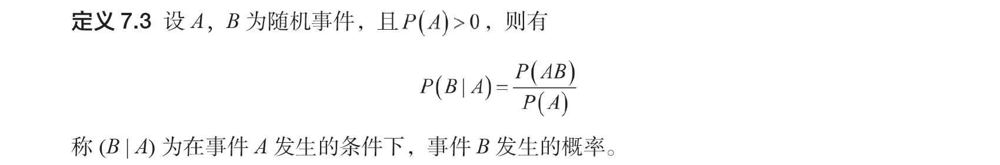
7.2 条件概率
一个随机事件发生的概率并非是一个绝对的概念，事实上，当另一个与其相关的随机事件发生后，该事件再发生的概率往往会随之改变。如对于某球队，赛前夺冠的概率是0.1，但如果已知该球队已经小组出线了，那么该球队夺冠的概率就会大大增加，这时的概率称为条件概率。

Slide 15
【例7.5】3 张奖券中只有1 张能中奖，现分别由3 名同学无放回地抽取，最后一名同学抽到中奖券的概率是多少？如果已经知道第一个同学没抽中，那最后一名抽中的概率会变吗？

Slide 16
【例7.6】甲乙两地都位于长江下游，根据一百多年的气象记录可知甲乙两地一年中雨天所占的比例分别为20% 和18%，两地同时下雨的比例为12%，计算如下概率。
（1）乙地为雨天时，甲地为雨天的概率是多少？
（2）甲地为雨天时，乙地为雨天的概率是多少？

Slide 17
【例7.7】某厂生产的产品能直接出厂的概率为70%，余下30% 的产品要调试后再定。已知调试后有80% 的产品可以出厂，20% 的产品要报废，求该厂产品的报废率。

Slide 18
7.3 独立性
独立性是指试验中的两个随机事件A 和B 的发生概率互不影响，或多次重复试验都是独立进行的，每次试验结果的概率不受其他各次试验结果的影响。

Slide 19


7.3.1 事件独立性
设A，B 是试验E 的两个随机事件，如果事件A 的发生都会对事件B 的发生概率有影响，这时 ；只有在这种影响不存在时，才会有 。
【例7.8】如果将一枚硬币抛掷两次，观察正面H 和反面T 的出现情况。

Slide 20
定义7.4 设A，B 两事件满足等式P(AB) = P(A)P(B)，则称事件A 与事件B 相互独立（简称独立）。
对于多个事件独立的情况：设A1, A2,…, An 是n 个事件，若其中任意两个事件均相互独立，则称A1, A2,…, An 两两相互独立。可见n 个事件相互独立，可推得n 个事件两两相互独立，反之未必。

Slide 21
【例7.9】甲、乙两人同时向一目标射击，甲击中率为0.8，乙击中率为0.7，求目标被击中的概率。

Slide 22

7.3.2 独立试验
重复独立试验是指在相同的条件下将试验E 重复进行，且每次试验是独立进行的，即每次试验结果出现的概率不受其他各次试验结果的影响。
如果一个随机试验E 只产生两个结果A 和 ，则称E 为伯努利试验，将E 重复进行n次，称为n重伯努利试验，也称为伯努利概型。在许多实际问题中，我们对很多随机现象的观察都可以视为一个伯努利试验或n 重伯努利试验。

Slide 23
【例7.10】将一枚均匀的骰子连续抛掷3 次，求6 点出现的次数及相应的概率。

Slide 24
【例7.11】考虑一个抛硬币的例子，该硬币抛出正面的概率为0.5，求抛出了49 个正面，31个反面的概率是多少？

Slide 25
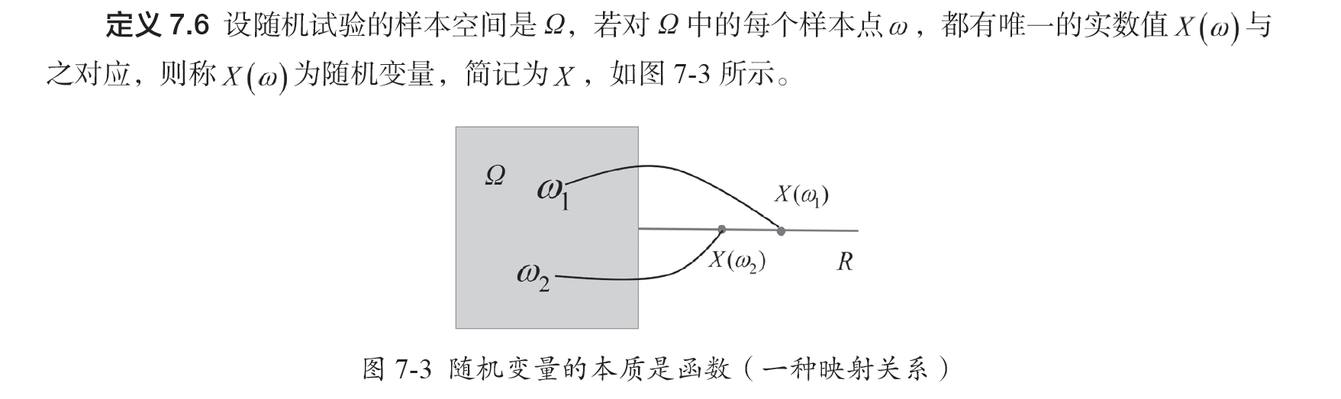
7.4 随机变量

Slide 26
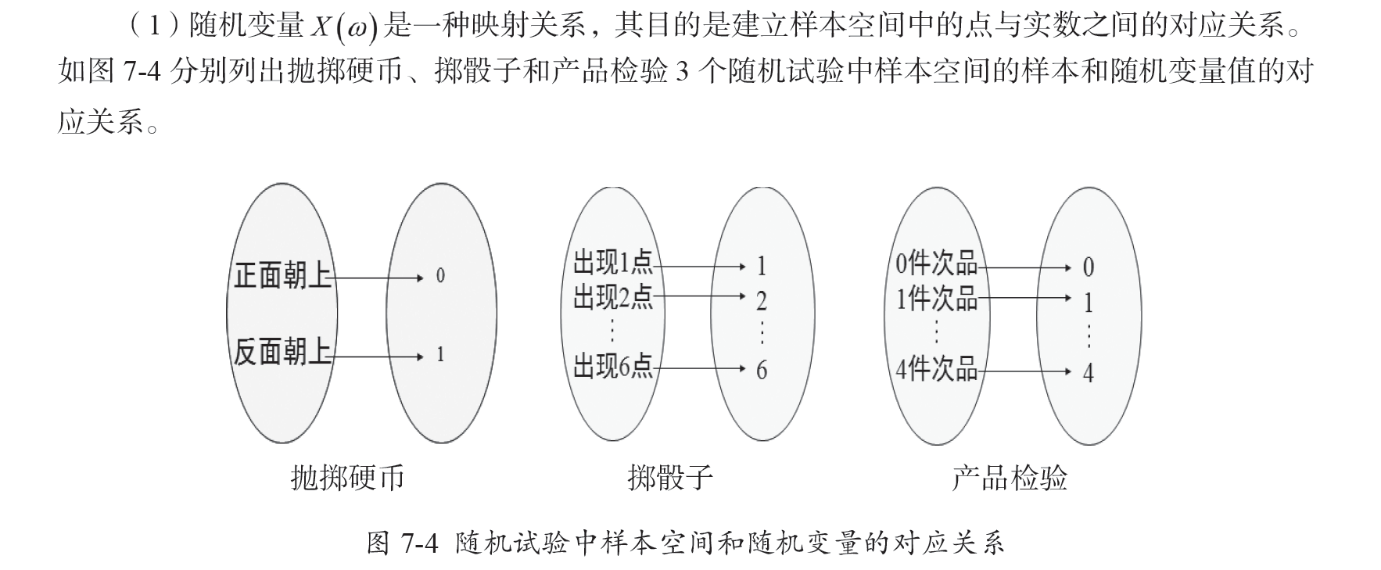

Slide 27
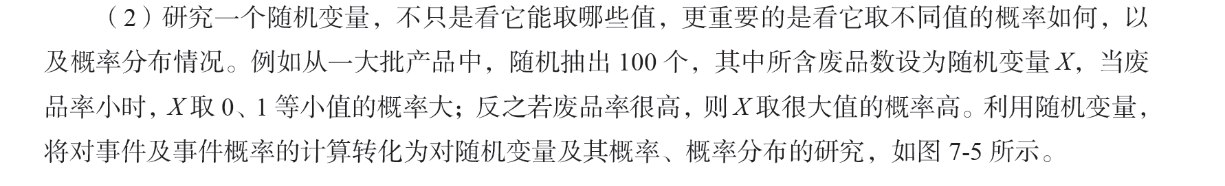
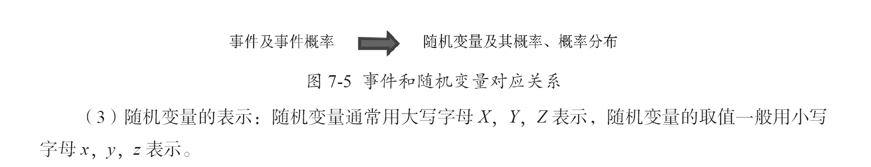

Slide 28
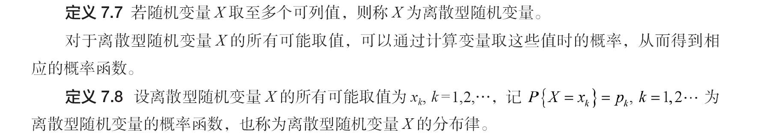
7.4.1 离散型随机变量

Slide 29
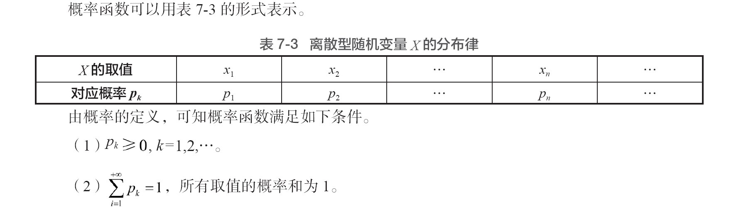

Slide 30
【例7.12】运送给零售商的20 台笔记本电脑中有3 台次品，若某学校随机购买了这批电脑中的1 台，求学校买到次品的概率函数？

Slide 31
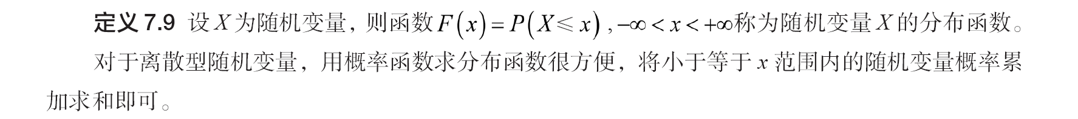
【例7.13】若某公司生产的某个产品中奖率是50%，求购买4 个同样的产品中奖的概率函数和概率分布函数。

Slide 32
【例7.14】在Python 中画出例7.13 的概率函数以及分布函数图。

Slide 33
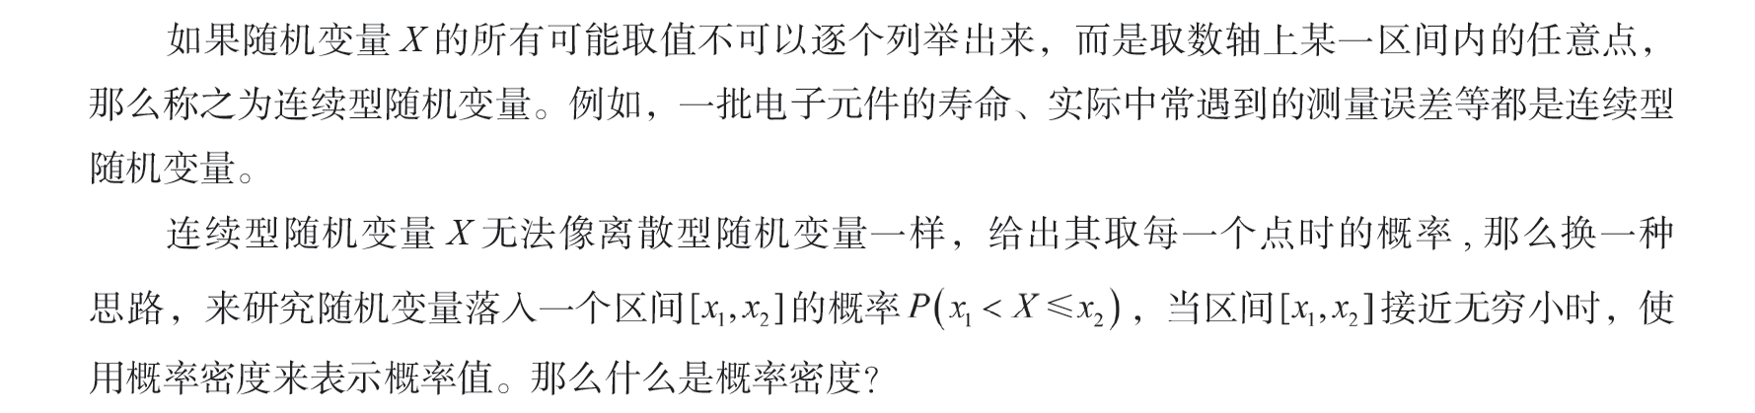
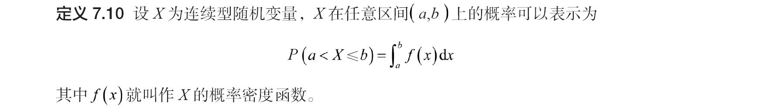
7.4.2 连续型随机变量

Slide 34
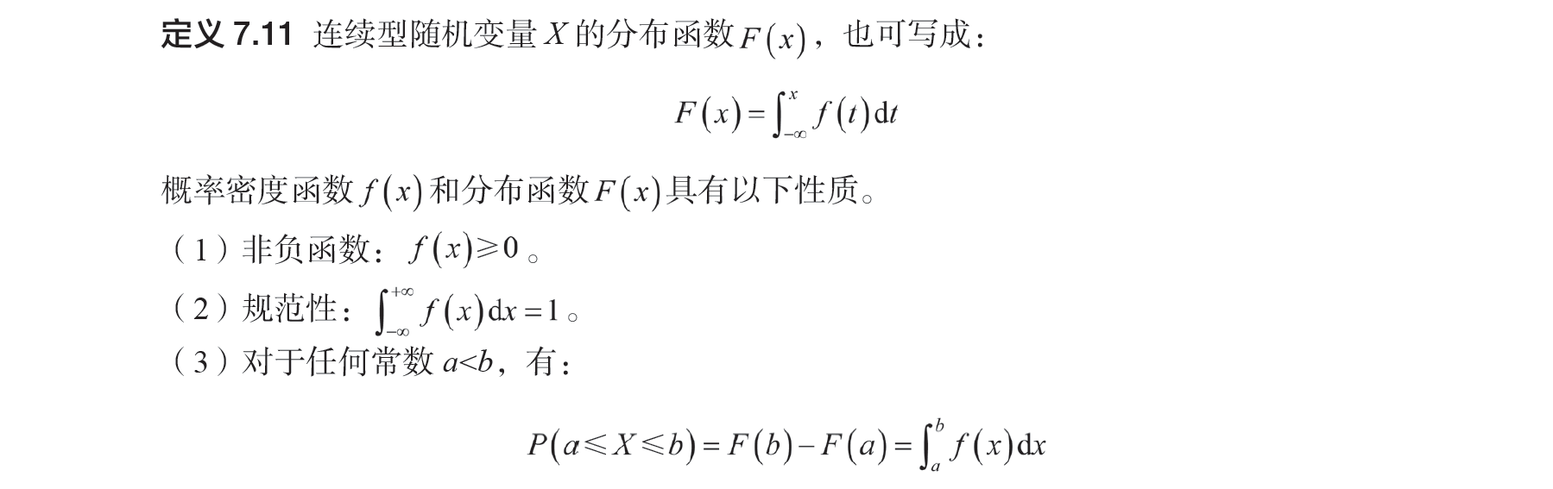

Slide 35
【例7.15】假设某零件误差量在区间(－4,4) 均匀分布，计算误差量为1~3 的概率。

Slide 36


【例7.16】在Python 中输出正态分布概率密度函数 和对应的概率分布函数 。

Slide 37
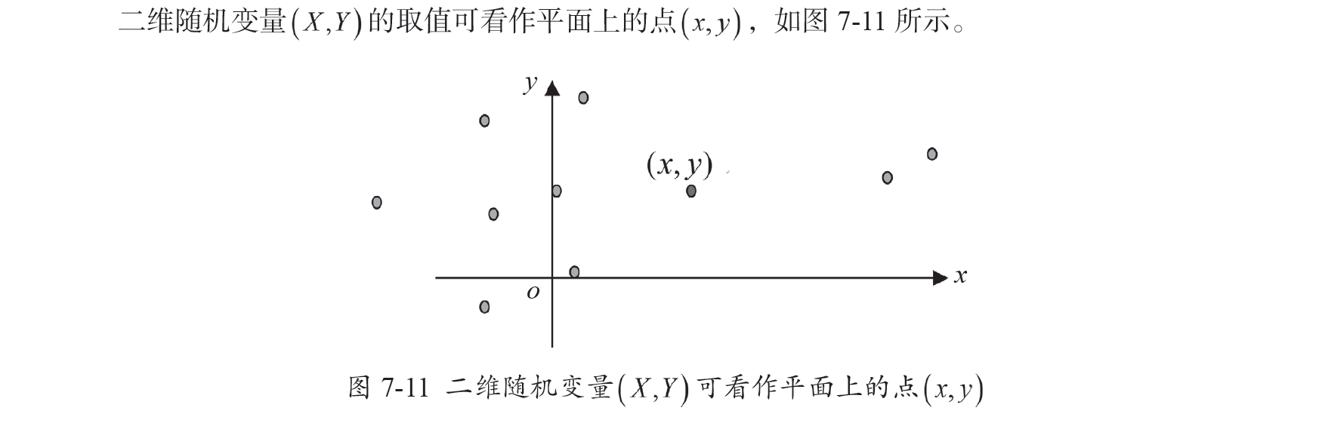
7.5 二维随机变量

Slide 38
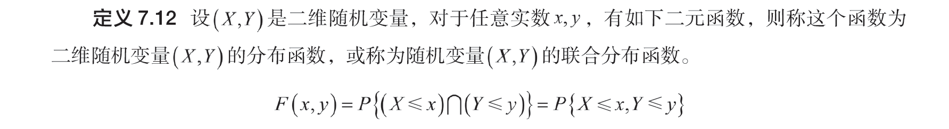
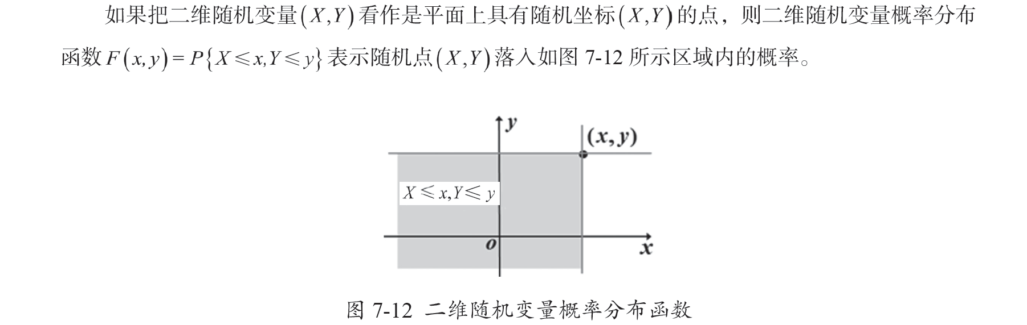
7.5.1 二维随机变量的联合分布函数

Slide 39
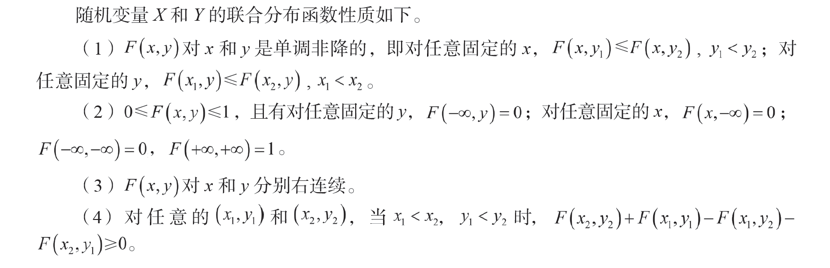

Slide 40
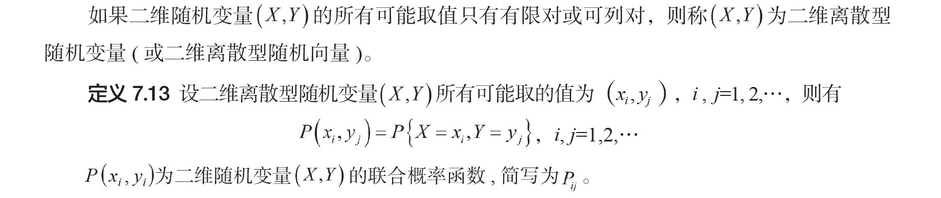
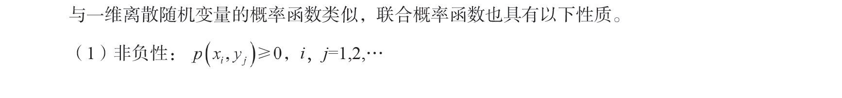
7.5.2 二维离散型随机变量

Slide 41
【例7.17】设同一个品种的5 个产品中，有3 个次品，每次从中取一个检验，连续两次，设X 表示第1 次取到的次品概率，Y 是第2 次取到的次品概率，每次取出不放回，求出(X ,Y )的联合概率函数分布。

Slide 42
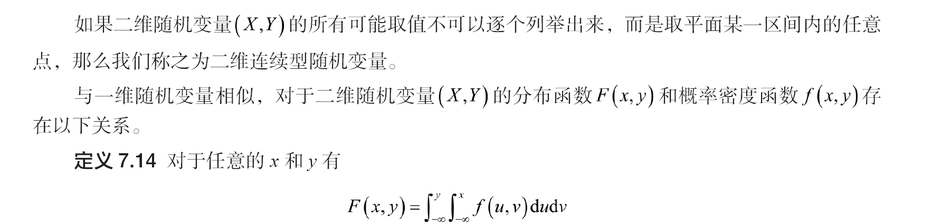
7.5.3 二维连续型随机变量

Slide 43
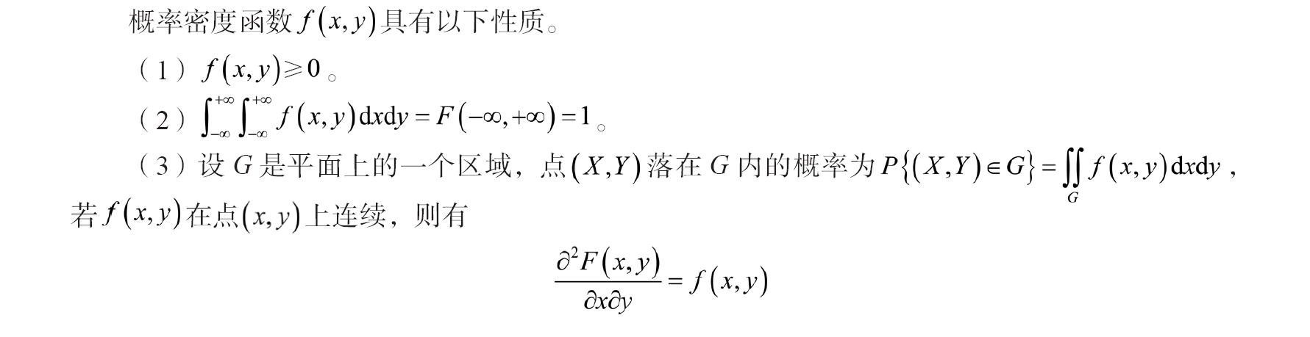
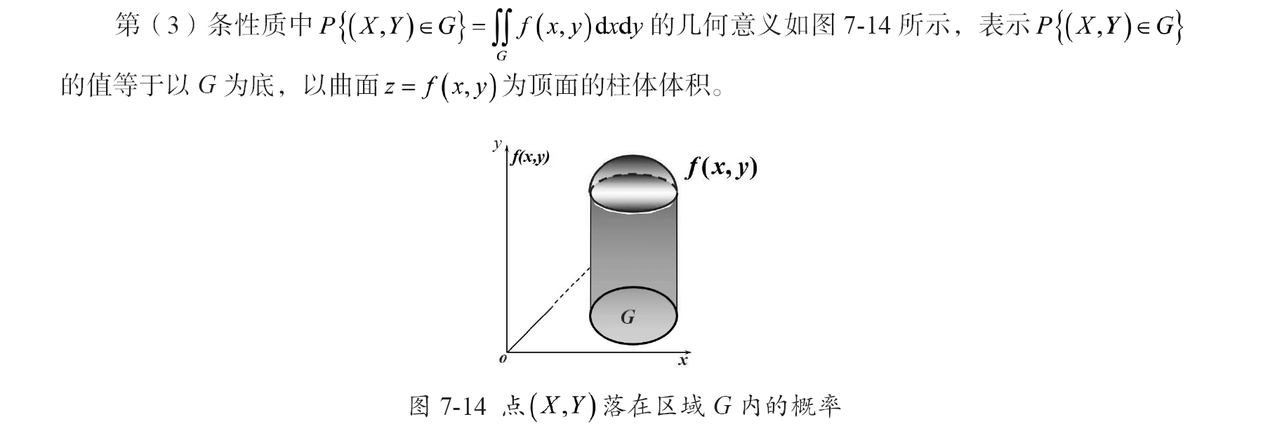

Slide 44
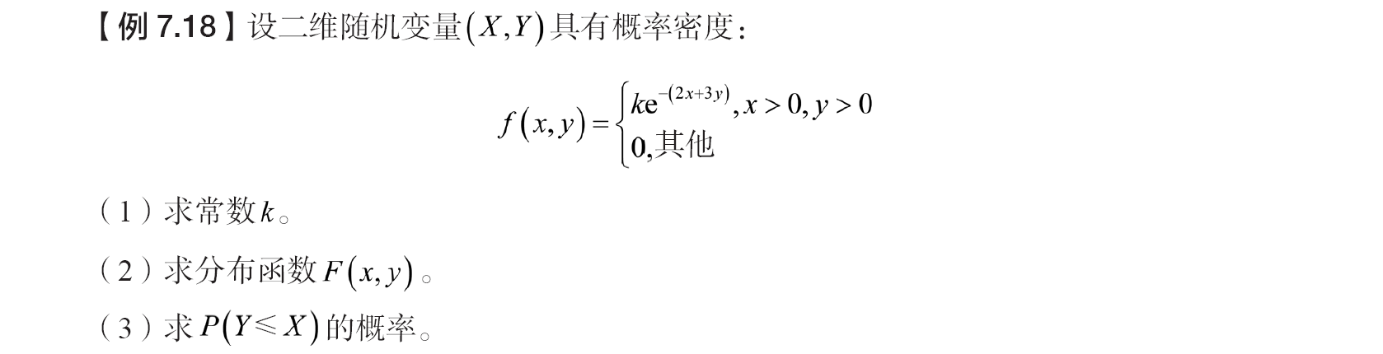

Slide 45
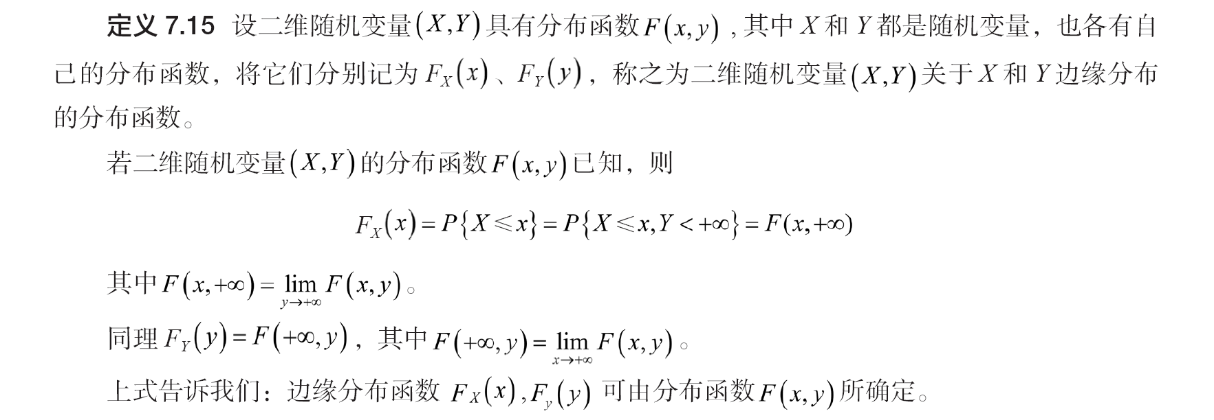
7.6 边缘分布

Slide 46
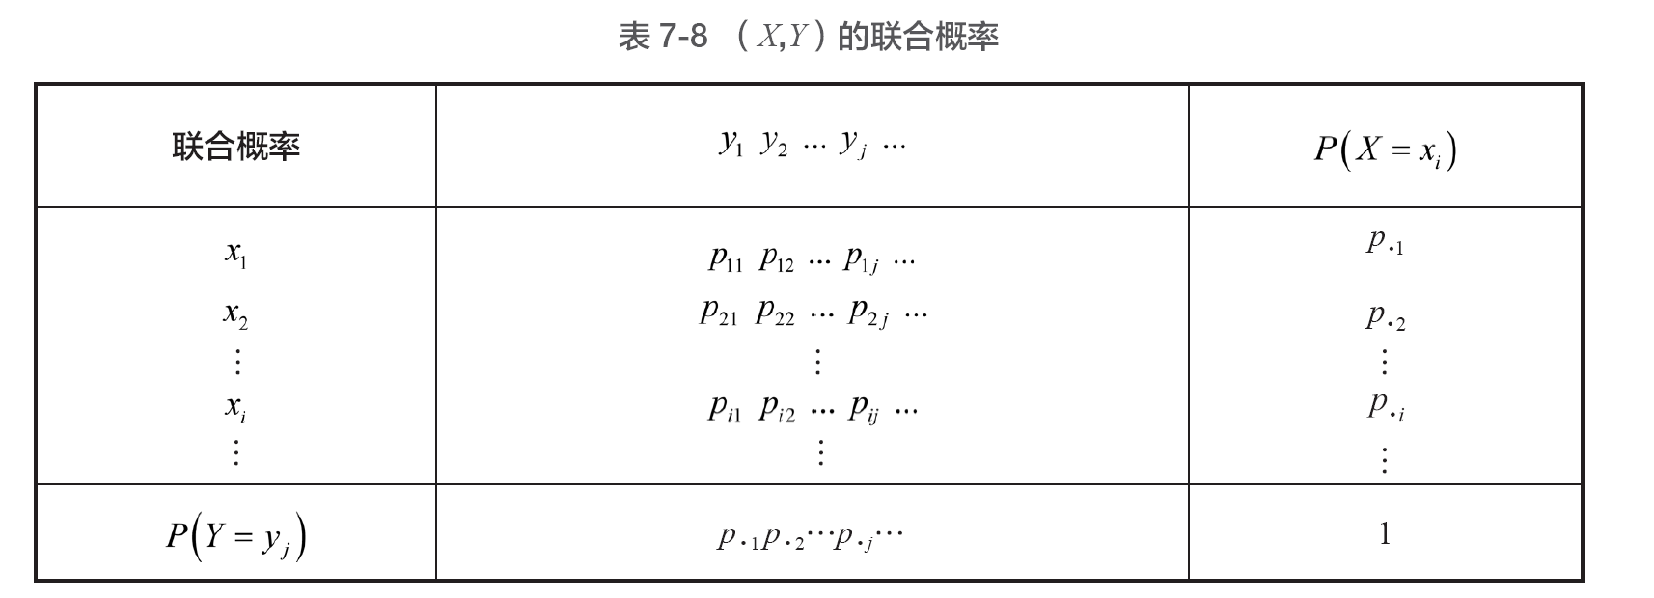
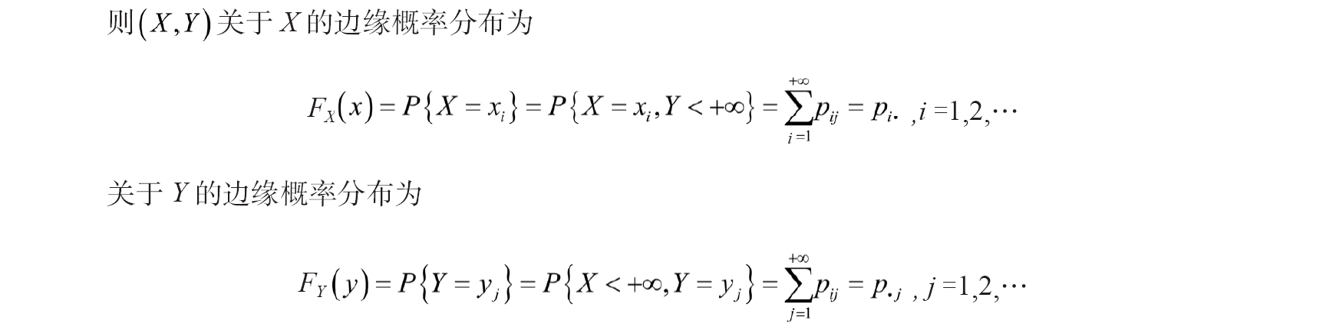

Slide 47
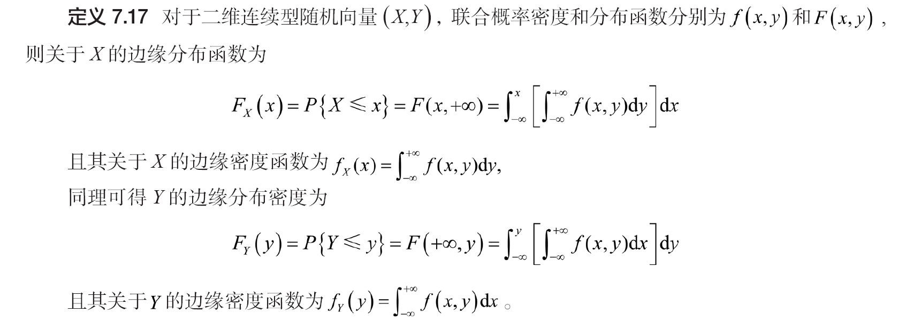

Slide 48
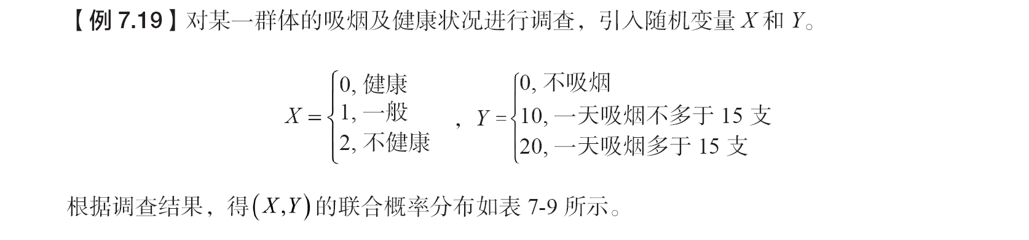
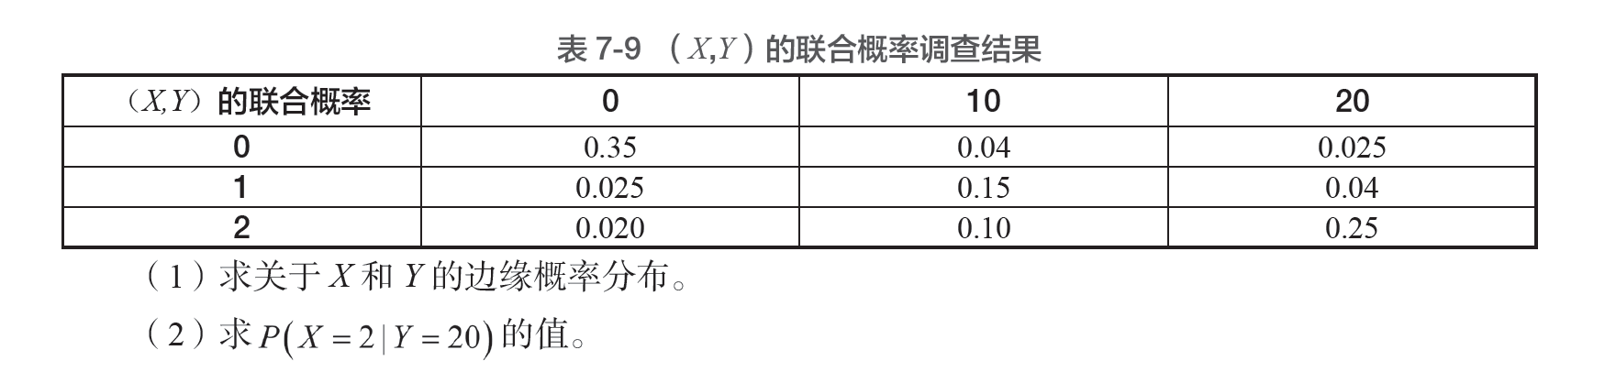

Slide 50
7.7 综合实例——概率的应用
【例7.21】每个人都有生日，偶尔会遇到与自己同一天过生日的人，但在生活中这种缘分似乎并不常有。我们猜猜看，在 50 个人当中出现这种缘分的概率有多大？

Slide 51
【例7.22】考虑一个抛硬币的例子，一个盒子里装了3 个硬币，这3 个硬币抛出正面的概率分别为0.3、0.5、0.7。假设从盒子中随机取出一个硬币，抛出了49 个正面，31 个反面，那么抛哪个硬币的可能性比较大？并利用Python 编程实现求解过程。

Slide 52
2.9 高手点拨
1. 相关概念
（1）PDF：概率密度函数（Probability Density Function），连续型随机变量的概率密度函数（有时简称为密度函数）是描述这个随机变量在某个确定的取值点附近的可能性的函数。
（2）PMF: 概率质量函数（Probability Mass Function），概率质量函数是离散型随机变量在各特定取值上的概率函数。
（3）CDF: 累积分布函数（Cumulative Distribution Function），又叫分布函数，是概率密度函数的积分，能完整描述一个随机变量X 的概率分布。

Slide 53
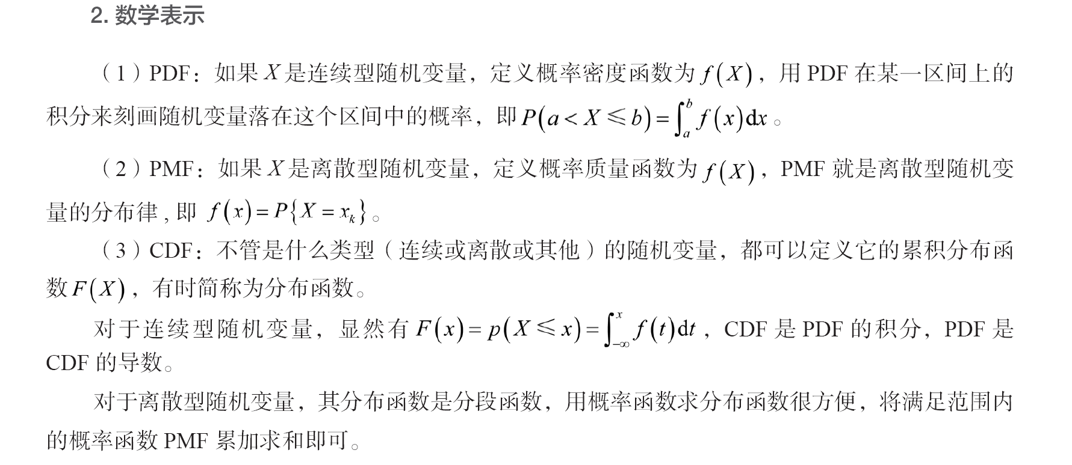

Slide 54
3. 概念分析
（1）PDF 是连续型随机变量特有的，PMF 是离散型随机变量特有的。
（2）PDF 的取值本身不是概率，它是一种趋势（密度），只有对连续型随机变量的取值进行积分后才是概率。
（3）PMF 的取值本身代表该点处的概率。
4. 分布函数的意义
分布函数和密度函数是通过概率函数逐点描述随机变量的概念，但在很多实际应用中，我们可能更关心随机变量落在某个区间的概率，即分布函数。
（1）对于离散型随机变量，可以直接用分布律来描述其统计规律性，而对于非离散型的随机变量，如连续型随机变量，因为无法一一列举出随机变量的所有可能取值，所以它的概率分布不能像随机变量那样进行描述，于是引入分布函数，用积分来求随机变量落入某个区间的概率。

Slide 55
（2）分布律不能描述连续型随机变量，密度函数不能描述离散型随机变量，因此需要找到一个统一方式描述随机变量的统计规律，于是就有了分布函数。
另外Python 有一个很好的统计推断包，即SciPy 中的stats，该模块包含了多种概率分布的随
机变量，以及多种常用的数据统计函数。常用的统计函数如下。
（1）rvs：产生服从指定分布的随机数，通过size 给定随机数的大小。
（2）pdf：概率密度函数。
（3）cdf：累计分布函数。
（4）ppf：百分点函数，累计分布函数的反函数。
（5）Sf：残差函数。
（6）stats：返回期望和方差（mean()、var()）。

Slide 56
【例7.23】获得norm 函数的使用说明。

Slide 57
【例7.24】创建正态分布随机变量及绘图。

Slide 58
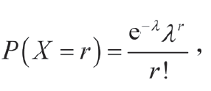
7.9 习题
（1）已知某路口发生事故的概率是每天2 次，用Python 编程求出此处一天内发生0、1、2、3、4 次事故的概率是多少？
其中，r 表示给定区间内发生事件的次数， λ 表示每个区间的平均发生次数。
（2）假设某地区位于甲、乙两河流交处，当任一河流泛滥时，该地区即遭受水灾。设某时期内甲河流泛滥的概率为0.1，乙河流泛滥的概率为0.2，当甲河流泛滥时，乙河流泛滥的概率为0.3，求：
① 该时期内这个地区遭受水灾的概率。
② 当乙河流泛滥时，甲河流泛滥的概率。

Slide 59
